Slide 1
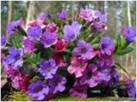
Презентация экологического проекта «Цветочный калейдоскоп»
Автор : Левина Елена Борисовна
Вид проекта: познавательно – творческий,
исследовательский.
Участники: дети 5 – 6 лет.
Срок реализации проекта:

Slide 2
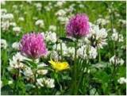
Игровая мотивация «Путешествие в страну цветов»
Цель:
Знакомство с разнообразием цветущих растений, их связью со средой обитания, формирование осознанно-правильного отношения к представителям растительного мира, развитие творческих способностей детей.

Slide 3
Задачи:
1.Углублять знания детей о цветах и их разнообразии.
2.Учить сравнивать растения, делать выводы на основе сравнения.
3.Упражнять в классификации цветов, закреплять понятия: комнатные растения, садовые, луговые, лесные ,лекарственные цветы.
4.Закреплять умение отражать полученные впечатления в рисунках, творческих работах.
5.Формировать бережное отношение к цветам, развивать желание ухаживать за цветами.
6.Воспитывать любовь к прекрасному , красоте окружающего мира.

Slide 4
Ожидаемые результаты:
1.Дети понимают необходимость бережного и заботливого отношения к природе, основанного на ее нравственно – эстетическом и практическом значении для человека.
2.Освоение норм поведения в природном окружении и соблюдение их в практической деятельности и в быту.
3.Проявление активного отношения к объектам природы (действенной заботы, умения оценивать действия других людей по отношению к природе).

Slide 5
Реализации проекта :
- непосредственно образовательная деятельность:
- формирование целостной картины мира; - коммуникация: чтение худ. литературы, развитие речи; - художественное творчество: рисование, лепка, аппликация;
- беседы;
- наблюдения;
- трудовая деятельность;
- работа с родителями;

Slide 6
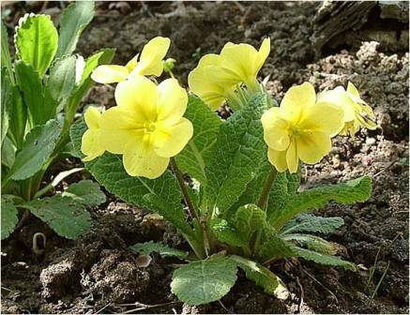
Этапы проекта:
1 этап. Подготовка, сбор и накопление информации.
2 этап. Выполнение проекта ( организация совместной работы детей и педагогов над проектом).
3 этап. Подведение итогов (презентация).

Slide 7
Дидактические игры:
Цель: уточнить, закрепить, расширить у детей представление о комнатных растениях,
способствовать развитию внимания, памяти, наблюдательности,
активизировать умственные процессы, обогащать словарный запас.
«Найди отгадку»
«Найди по описанию»
«Чего не стало?»
«Что не так?»
«Кому где хорошо?»
«Кто дружит с растениями?»
«Из каких частей состоит комнатное растение?»
«Растения нашей группы»

Slide 8
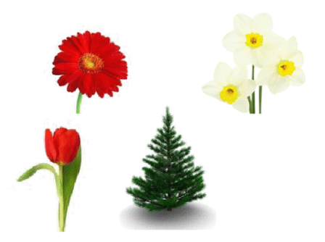
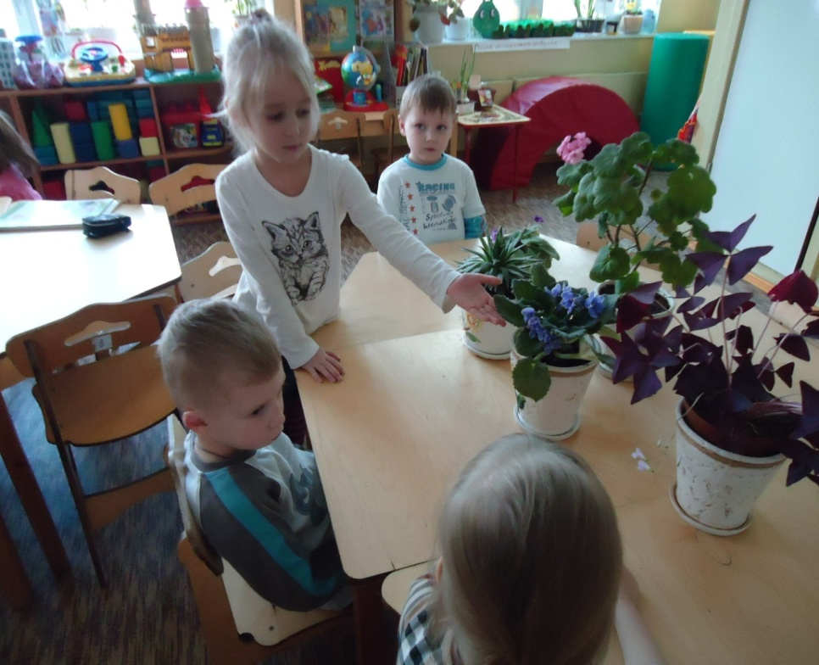
«Четвертый лишний»
Дидактическая игра учит группировать предметы методом исключения, тренирует внимание, память, умение сопоставлять, выделять общие и отличающиеся черты, обогащает знания об окружающем мире, развивает логическое мышление.

Slide 9
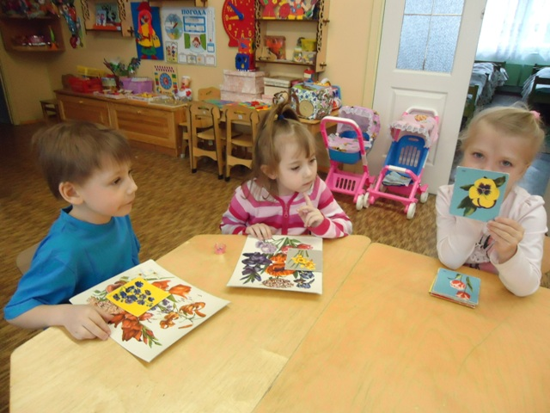
«Цветочное лото»
Цель: закрепить представления о растениях, научить различать и сравнивать их между собой, правильно называть, развивать наблюдательность, внимание, быстроту реакции, вызвать интерес к растениям.

Slide 10
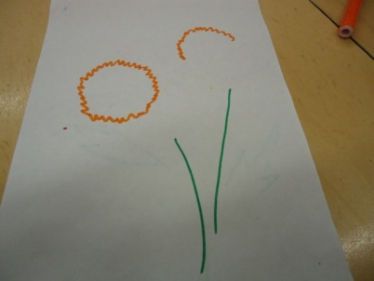
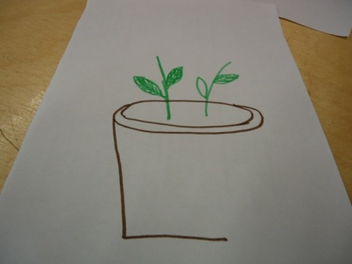
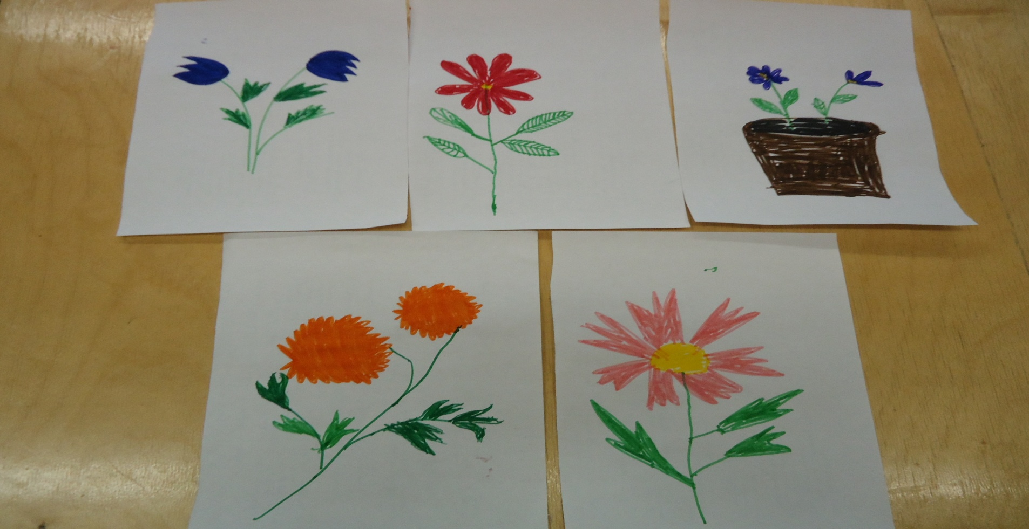
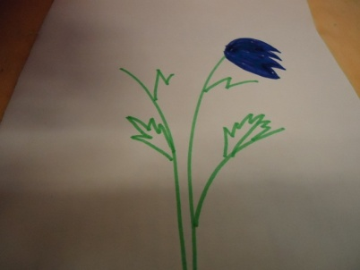
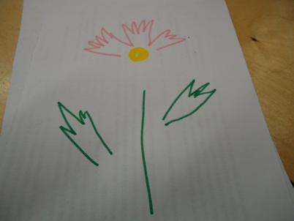
«Дорисуй цветок »
Детям предлагают дорисовать незаконченные растения
Цель: развитие воображения у дошкольников.
Детям предлагают дорисовать незаконченные растения.

Slide 11
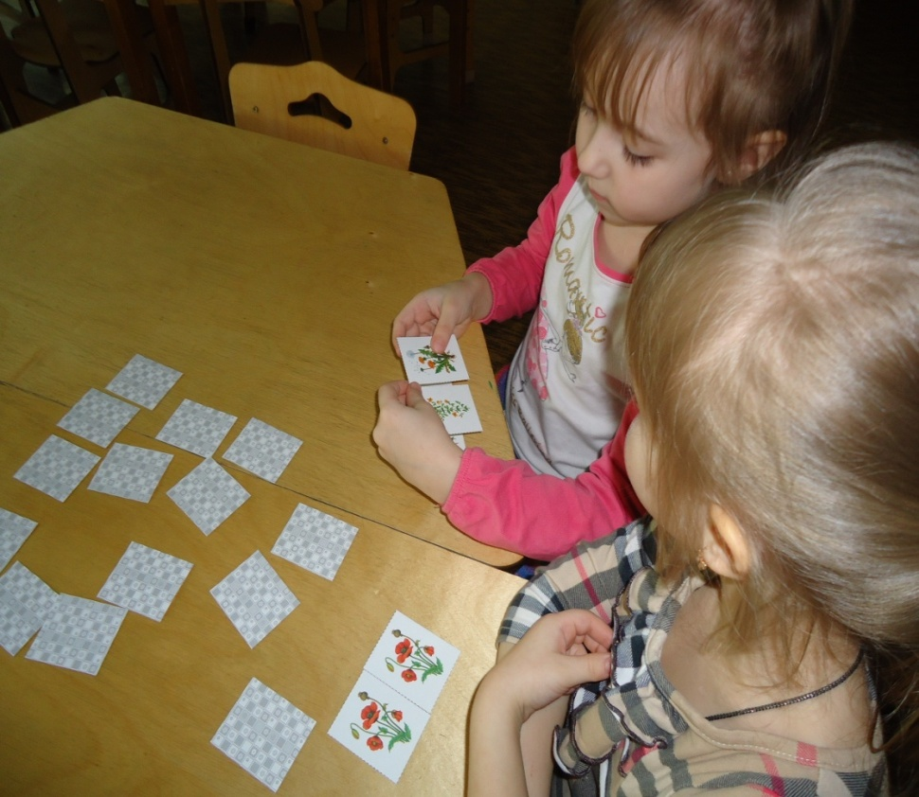
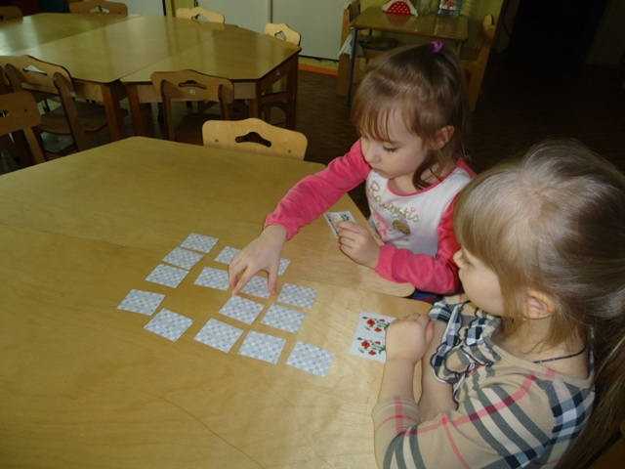
«Найди парную картинку »
Цель: Умение находить растение по карточке – определителю и определить название цветка.

Slide 12
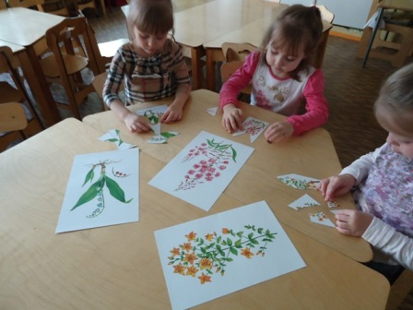
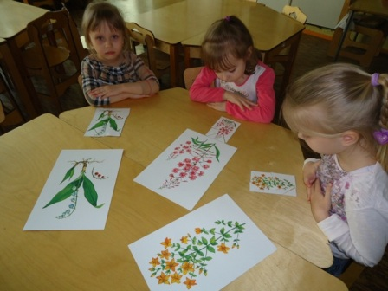
Пазлы, разрезные картинки.
Цель:
Закрепить представления о растениях, научить различать и сравнивать их между собой, правильно называть, развивать наблюдательность, внимание, быстроту реакции, вызвать интерес к растениям

Slide 13
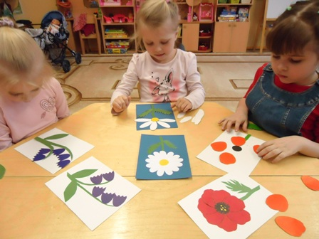
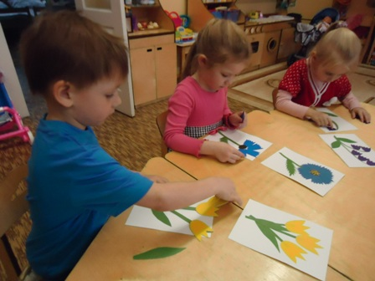
«Собери цветок»
Цель:
Формировать представления о разнообразии растений, их строении и значении в природе;
Развивать познавательный интерес, воображение и внимание детей;
Воспитывать эстетический вкус, бережное отношение к цветам;
Расширять словарный запас детей.

Slide 14
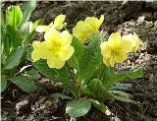
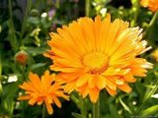
Игра-беседа
«Если бы ты был лекарственным цветком.»
Цель: Уточнить знания детей о цветах, их особенностях; развивать воображение, умение вести диалог от лица цветка.

Slide 15
Дидактические игры на развитие речи:
«Расставь цветы», «Слоговое домино»
Цель: Совершенствование навыка слогового анализа слов.
«Составь пары»
Цель: Совершенствование навыков фонематического анализа(выделение начальных и конечных звуков в словах).
«За покупками в цветочный магазин»
Цель: Упражнять в выборе растений путем
исключения названных признаков; развивать наблюдательность;
учить использовать в речи сложноподчиненные предложения.

Slide 16
Игры на внимание
«Чего не стало?»
«Что изменилось?»
Цель игры: Называть растения по памяти, развивать внимание.
«Найди отличия»
Цель: развитие внимания.
Ребенку предлагается две одинаковых картинки, но в них есть отличия , которые ребенку предстоит найти.

Slide 17
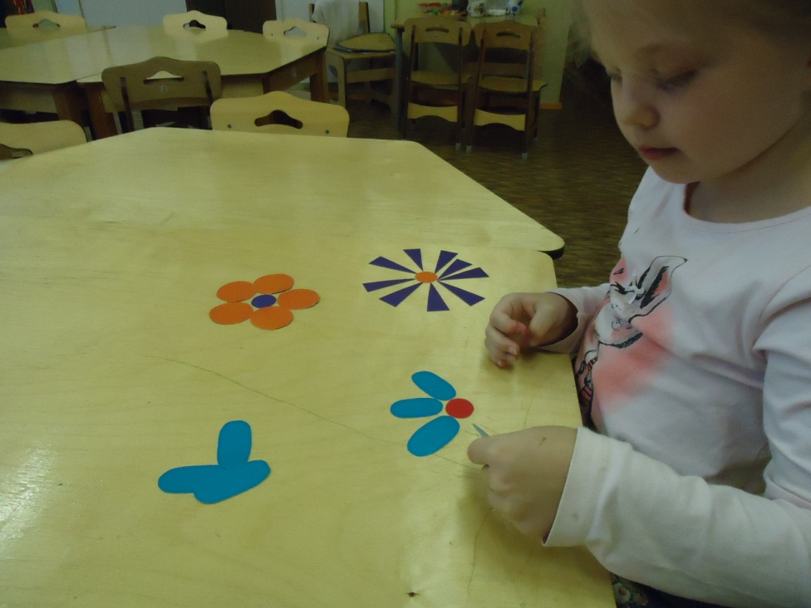
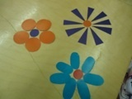
Игры на воображение
«Составь цветок из геометрической формы»
Цель: закреплять знания детей о геометрических фигурах.

Slide 18
Игры на мышление
«Угадай, что где растет?»
Цель: уточнить знания детей о названиях и местах произрастания растений, развивать внимание , мышление, сообразительность.
«Отгадай-ка»
Цель: развивать мышление, умение описывать
растение не глядя на него, находить в нем существенные признаки, узнавать по описанию.

Slide 19
Пальчиковые игры Цель: Развивать мелкую моторику пальцев рук, чувство ритма. «Мак» На пригорке вырос мак Он склонил головку так. (кисти рук у запястья соединены, пальцы плавно расходятся в разные стороны, напоминая раскрывшийся цветок) Ветер тихо мак качает, Ему песню напевает. Покачивание кулачков вперед – назад.

Slide 20
«Растения» Много всяких растений повсюду: Возле речки, на пруду, на поляне и в саду. (пальцы сжаты в кулак, плотно прижаты друг к другу). Утром весенним раскрывают они лепестки. Всем лепесткам красоту и питанье (Медленно поднимаются до высоты большого пальца – прорастает растение) Дружно дают по землей корешки. (Тыльные стороны ладоней соединены, пальцы опущены вниз – корень растения).

Slide 21
Пословицы и поговорки: Первый цветок ломает ледок. Весна красна цветами, а осень плодами. Где цветок, там медок. Цветы, что дети, уход любят. Хорош цветок, да скоро вянет. Аленький цветок бросается в глазок. На хороший цветок летит мотылек. И красивые цветики ядовитыми бывают.

Slide 22
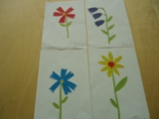
Продуктивные виды деятельности
Аппликация «Мой любимый цветок»
Цель: Закрепить умение составлять композицию , ориентироваться на листе бумаги; развивать воображение, творческое мышление; закрепить навыки вырезывания цветов (лепестков) из полосы бумаги сложенной гармошкой; развивать эстетический вкус.
.

Slide 23
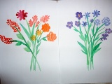
Рисование «Мой любимый луговой цветок»
Цель: Развивать изобразительные навыки. Закреплять способ рисования «тычком» в изображении цветов ( одуванчика, ромашки, василька), воображение, точность движения руки, восприятие цвета.
Рисование: «Букет цветов в теплых и холодных тонах»
Цель: закрепить знания о теплых и холодных цветовых оттенках. Учить подбирать, смешивать цвета между собой для получения дополнительных оттенков. Воспитывать эстетический вкус, аккуратность, культуру визуальных наблюдений;

Slide 24
Рисование пластилином
« Я цветочек посажу, нашу группу наряжу» Цель: Формировать у детей представление о том, что при изображении цветов они сами могут выбирать приемы и способы работы с ними. Помогать добиваться наиболее выразительного решения и получать удовлетворение от полученного результата.

Slide 25
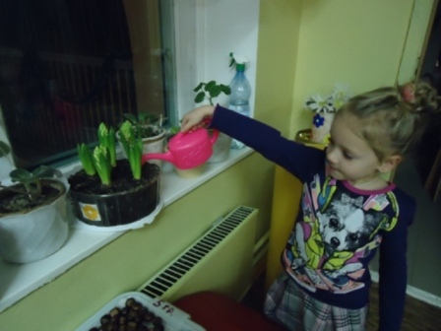
Трудовая деятельность
Поливка растений
Цель: Воспитание экологической культуры. Бережного отношения к окружающей природе, желания заботиться о ней воспитание чувства ответственности за свои поступки по отношению к объектам природы.

Slide 26
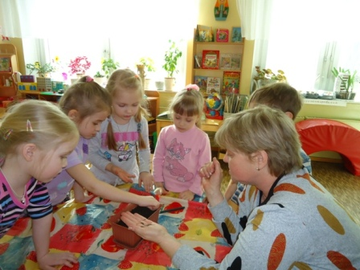
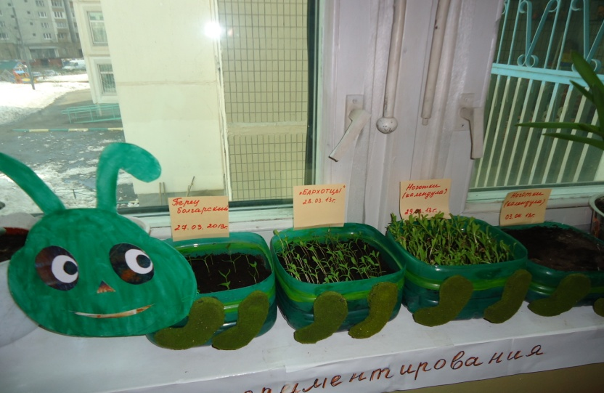
Посадка рассады цветов
Цель: Дать представления о жизни растения, научить некоторым способам выращивания рассады - семенами.

Slide 27
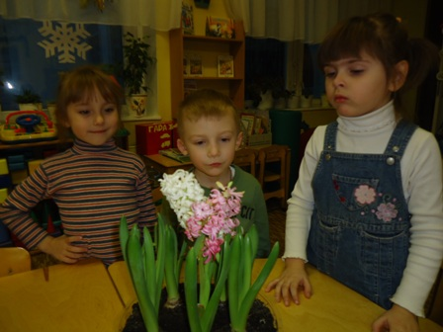
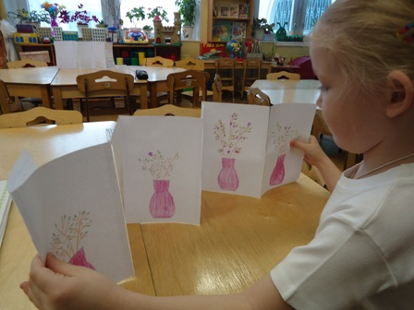
Посадка Гиацинтов
Цель: Уточнить знания детей о том из чего можно вырастить растение; дать понятие о новом способе выращивания растения – посадка луковицы; учить приемам правильной посадки луковиц; воспитывать желание самостоятельно выращивать растения.

Slide 28
Наблюдения:
Наблюдение за одуванчикам.
Цель: Воспитывать бережное отношение к одуванчику и другим лекарственным растениям. Закреплять знания о строении и назначении одуванчика. Развивать наблюдательность. Речь детей. Уточнить представления о последовательности роста и развития растения.

Slide 29
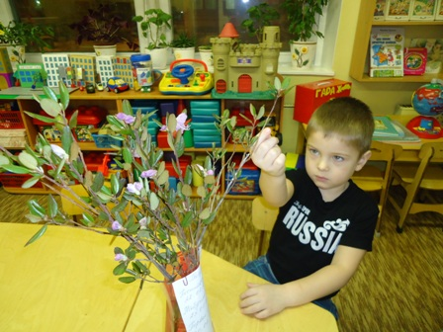
Наблюдение за ветками в вазе «Рододендрона даурского» («Багульника»)
Цель: Дать представления о том, что цвести могут не только цветы растущие на земле, но и деревья и кустарники; формировать эстетический вкус, наблюдательность; закрепить знания о цветах, краске и форме их лепестков; развивать чувство прекрасного, речь.
Замерзшие веточки, принесенные с мороза надо поставить в вазу с водой. Веточки очень быстро выпускают цветы, листья и долго радуют глаз.

Slide 30
Экспериментирование
Эксперимент с окрашиванием цветов «Гвоздики» в разные цвета.
Цель: Учить детей проводить опыты с водой, цветами и делать выводы. Уточнить значимость воды для растений. Подвести к пониманию того , что вода может изменять цвета.
Этот эксперимент демонстрирует как вода поднимается по стеблям цветка и питает лепестки. Для эксперимента нужны белые цветы (например, гвоздики) и 3 баночки с водой подкрашенной пищевым красителем (красный, желтый, синий). Уже в течение дня можно будет заметить как меняется цвет лепестков по мере проникновения в них окрашенной воды. Через несколько дней цвета станут несколько интенсивнее.

Slide 31
Спасибо за внимание!

